Slide 1

《心血管康复医学杂志》投稿须知
汇报人：XXX
2025-03-06

Slide 2

目录
1
杂志简介
2
投稿要求
3
投稿流程
4
注意事项
5
杂志编辑部信息

Slide 3

01
杂志简介

Slide 4
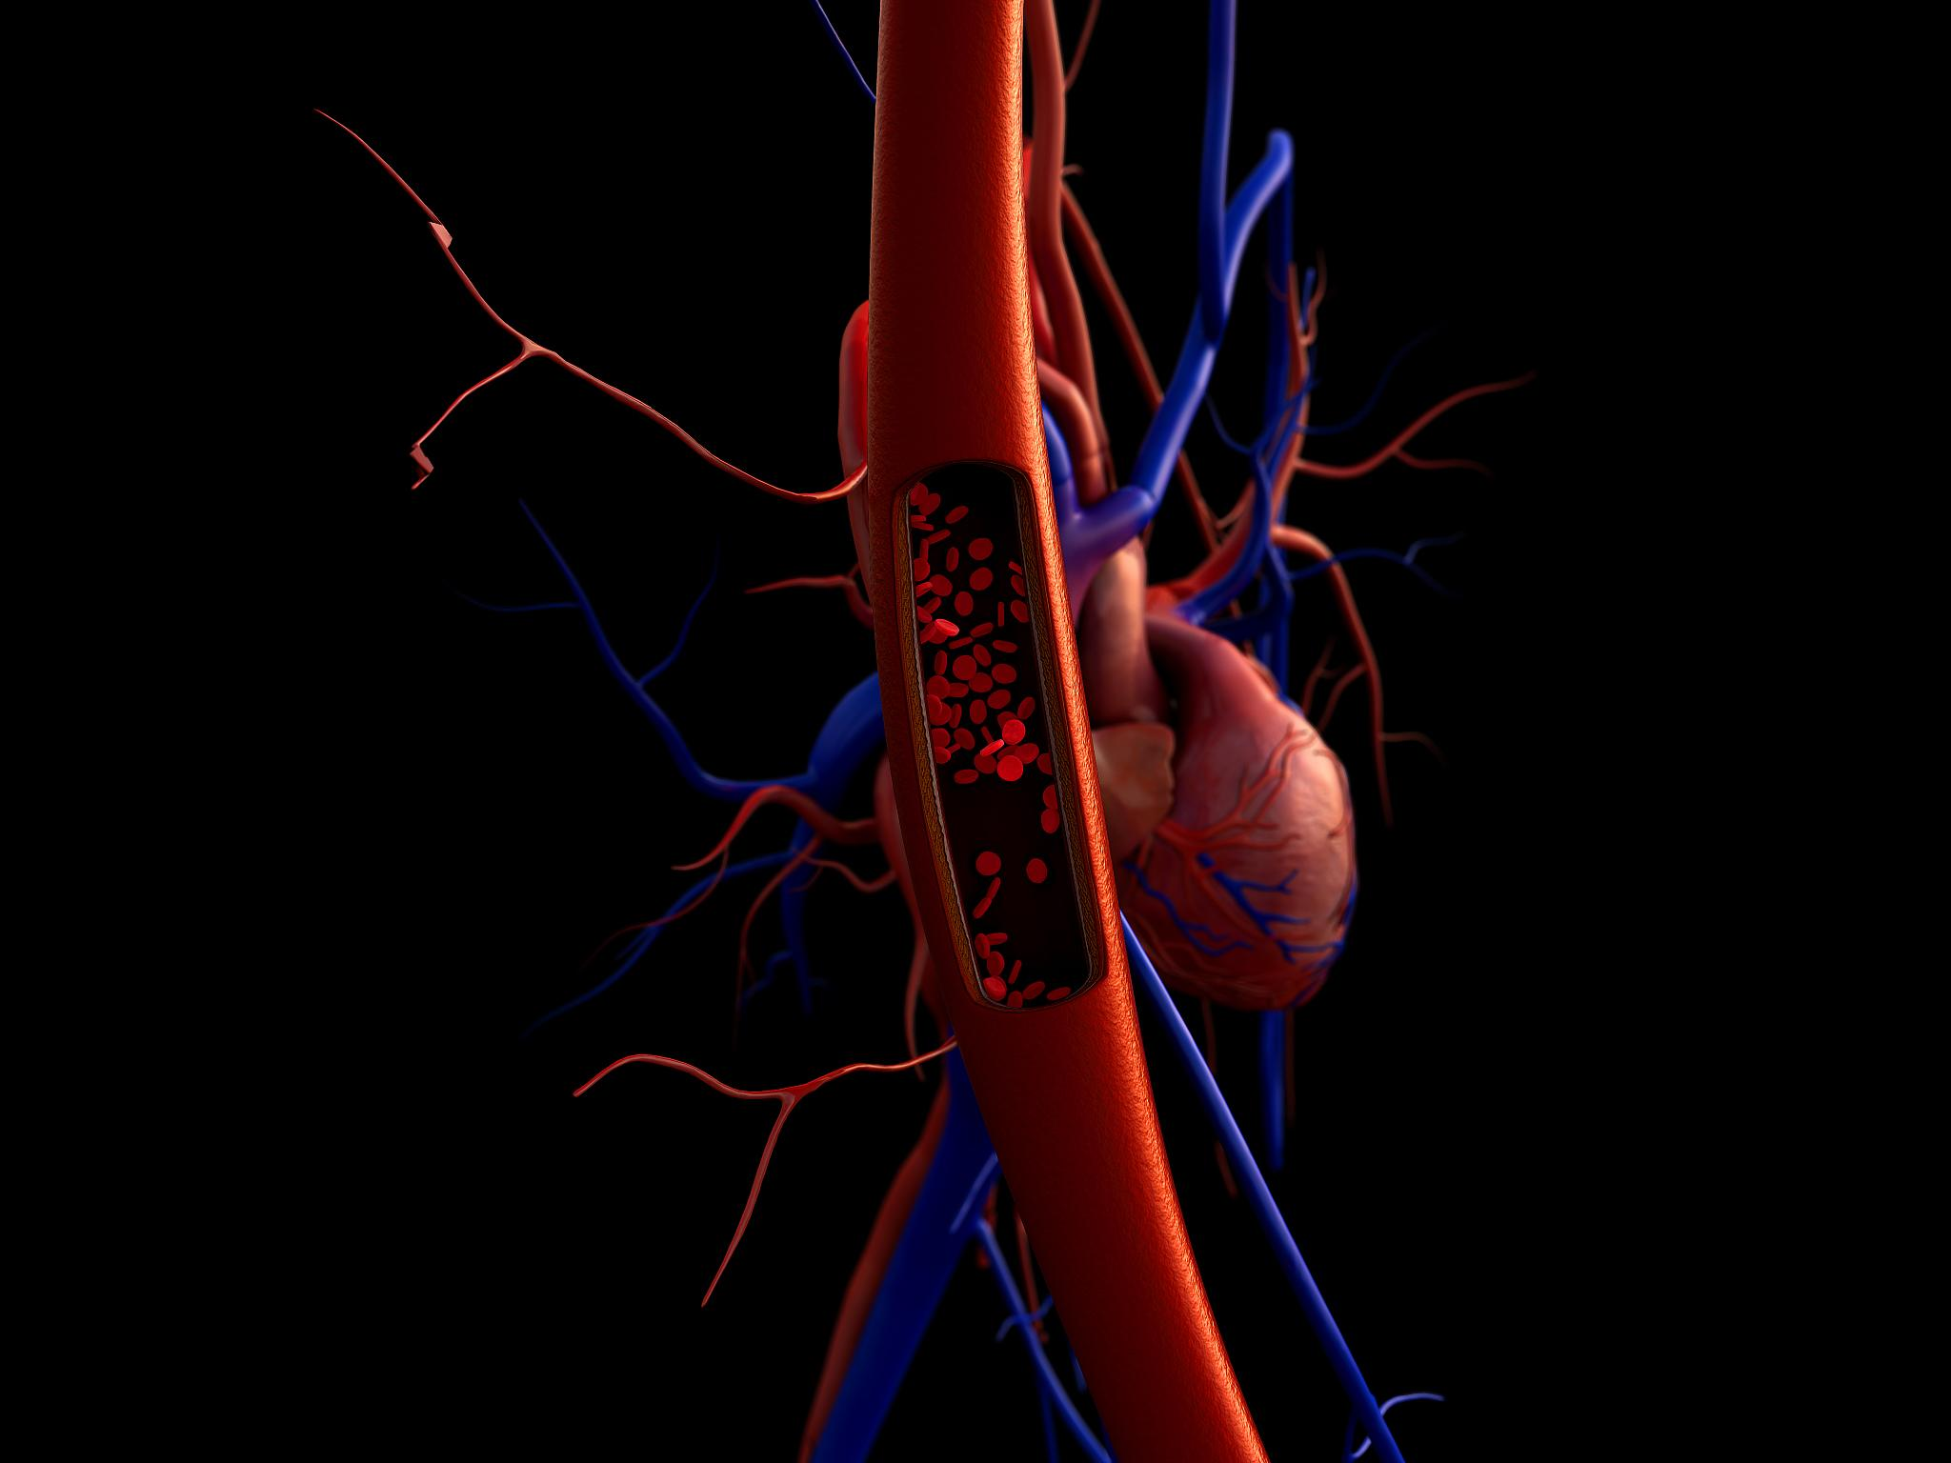
杂志简介
杂志宗旨
贯彻党和国家对卫生工作的方针政策，交流心血管病康复范畴(康复预防、功能评定、医疗、护理、教育、科研、实验等)成果，促进我国心血管康复医学的发展为办刊宗旨。
杂志投稿
来稿请投至xxgkfvip@163.com，地址位于福州市333号邮政信箱，《心血管康复医学杂志》编辑部，邮编为350003。

Slide 5
01
投稿要求

Slide 6
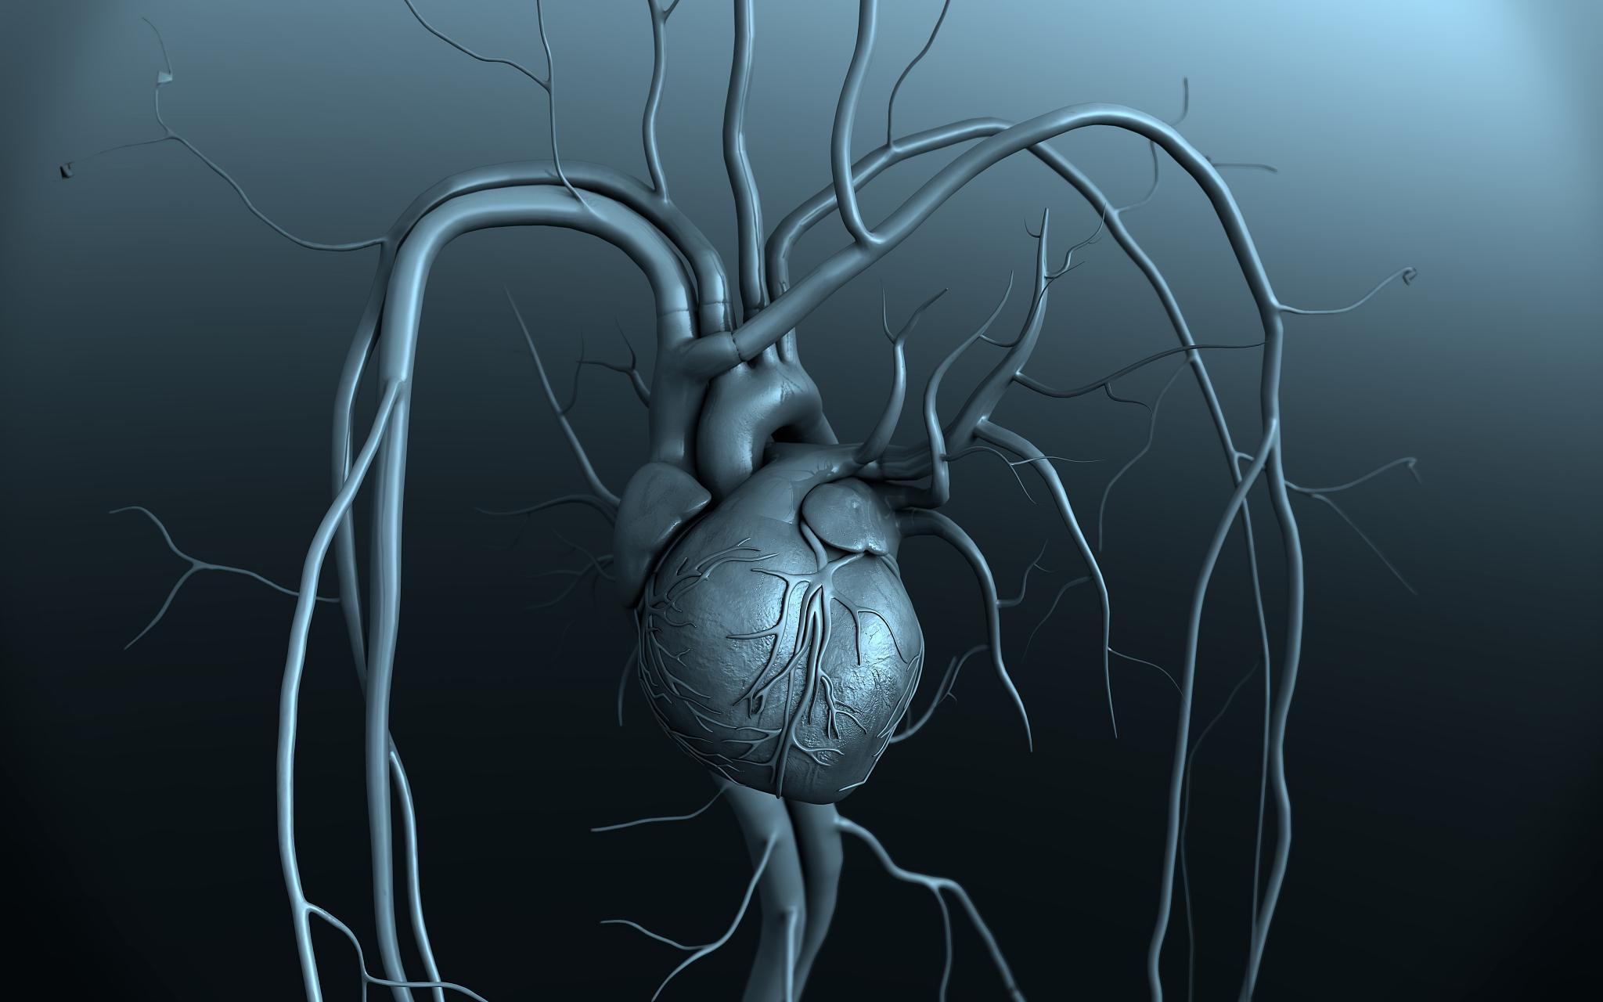
投稿要求
来稿要求
论文格式
来稿应具科学性、创新性、实用性，文字表达准确，数据可靠。请勿一稿多投，自留底稿。
来稿论文格式应规范，包括标题、作者、单位、摘要、关键词、正文、参考文献等。
审稿周期
录用通知
编辑部将对来稿进行认真审稿，审稿周期约为1-3个月。请作者耐心等待审稿结果。
一旦您的文章被录用，编辑部将及时通知您，并告知相关的稿件处理事宜。

Slide 7
01
投稿流程

Slide 8
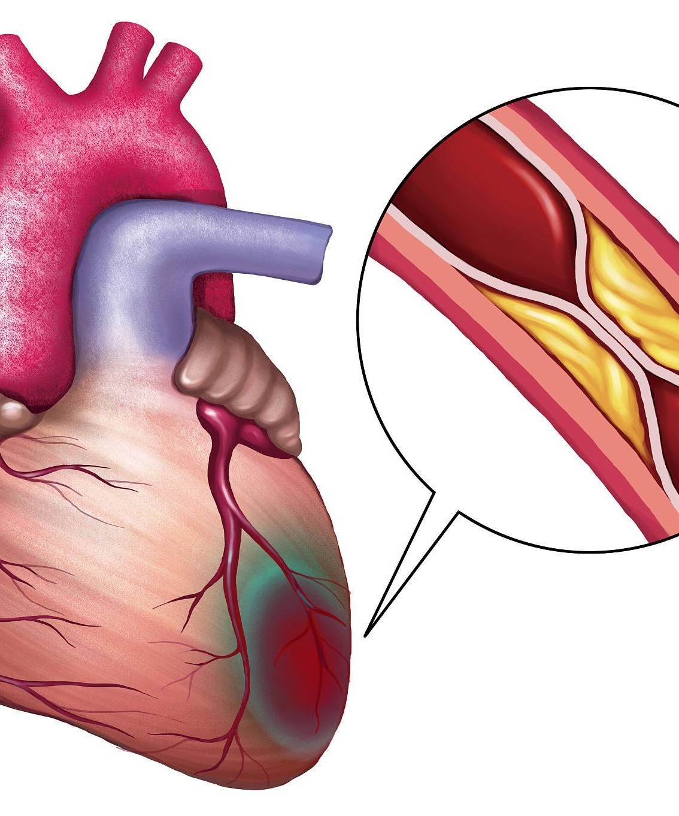
投稿流程
投稿方式
等待审稿
作者请将稿件发送至指定的邮箱地址，确保稿件能够准确送达编辑部。
发送稿件后等待一段时间，编辑部会对稿件进行初步审核，告知作者是否满足要求。
反馈意见
最终决定
若稿件需要进一步修改或完善，作者应根据编辑部的反馈意见进行修改，并提交修改稿。
在通过所有审稿环节后，编辑部会正式通知作者稿件已被录用，并告知相关事宜。

Slide 9
01
注意事项

Slide 10
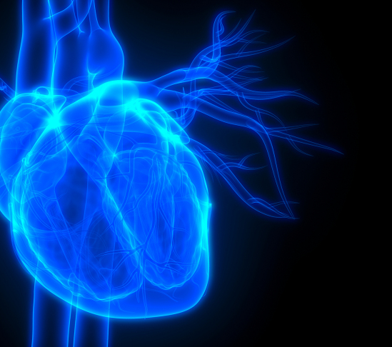
注意事项
稿件准备
01
在提交稿件前，请确保稿件已经经过严格的同行评审，并且符合杂志的投稿要求。
遵守学术规范
02
投稿者必须遵守学术规范和道德准则，坚决杜绝任何形式的学术不端行为。
联系方式
03
投稿者需在投稿时提供详细的联系方式，以便杂志编辑部及时与作者取得联系。

Slide 11
01
杂志编辑部信息

Slide 12
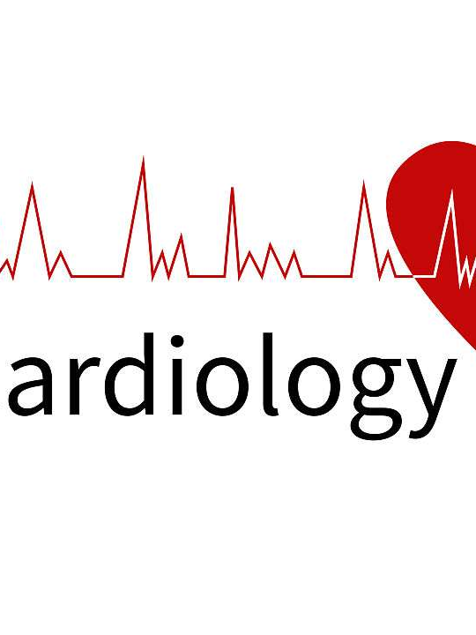
杂志编辑部信息
通讯地址
福州市333号邮政信箱
邮政编码
350003

Slide 13

感谢观看！
THANKS！

